Slide 1


Slide 2

Título
Construcción de un prototipo automatizado para el reusó y distribución de aguas grises y lluvias en la Institución Universitaria Antonio José Camacho
Autores
John Sebastián Cepeda Muñoz
Orlando Galeano Vallejo

Slide 3

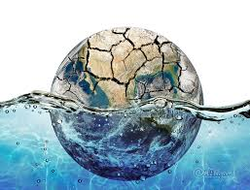
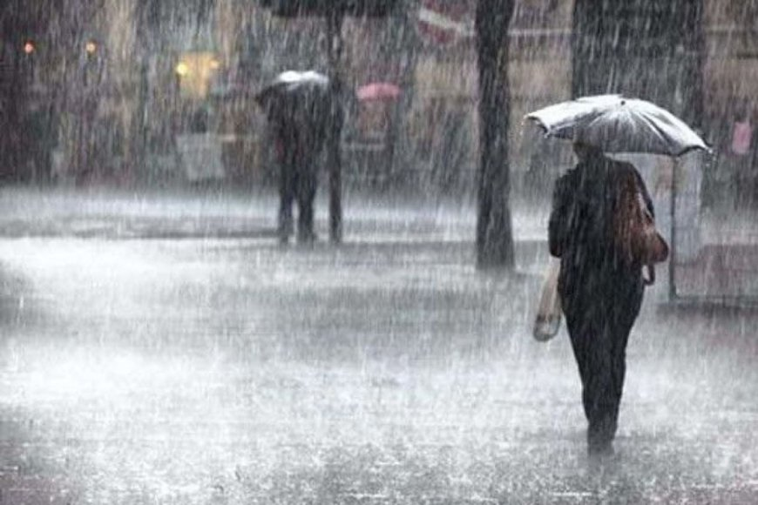

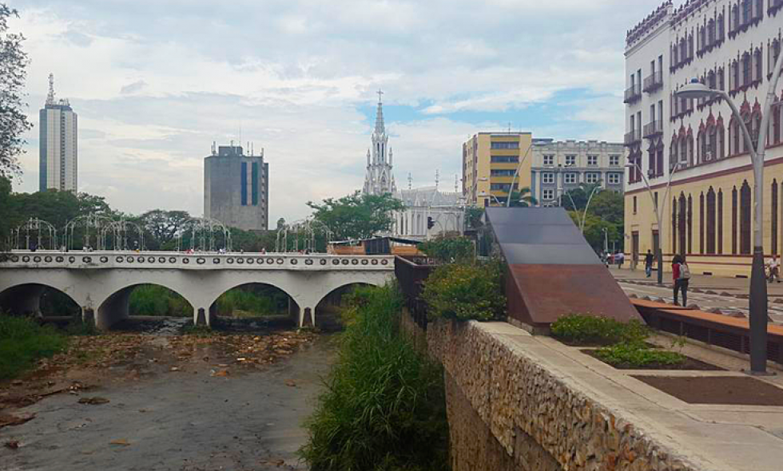
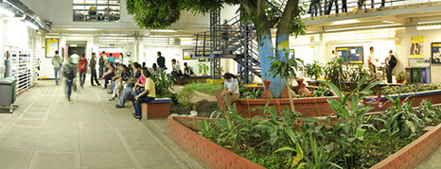
El problema

Slide 4
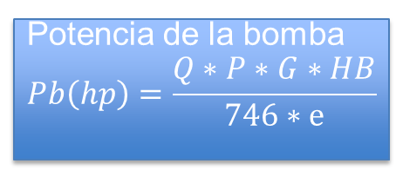
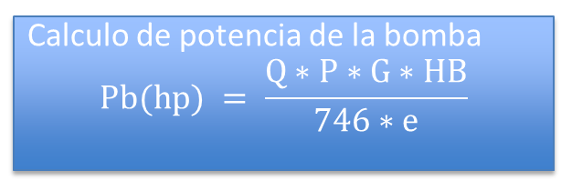
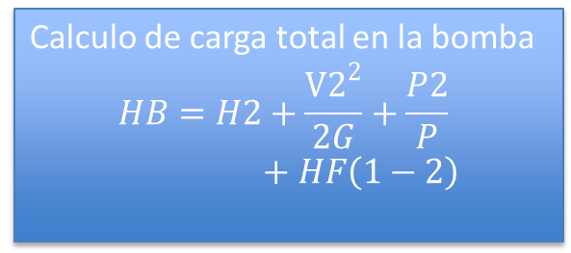
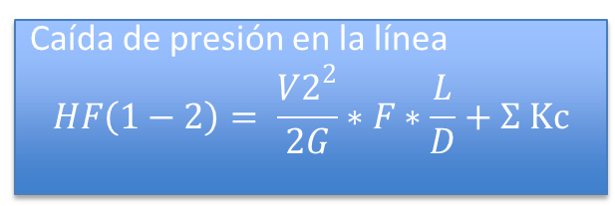
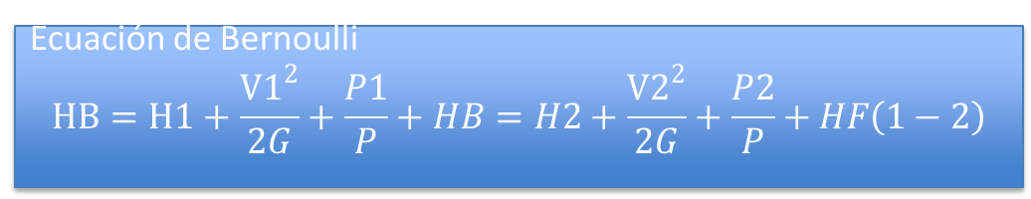
Objetivos
- Establecer los cálculos básicos del sistema hidráulico.
Potencia de la bomba
$$Pb\left(hp\right)=\frac{Q∗P∗G∗HB}{746∗e}$$
Ecuación de Bernoulli
$$HB=H1+\frac{V1^{2}}{2G}+\frac{P1}{P}+HB=H2+\frac{V2^{2}}{2G}+\frac{P2}{P}+HF\left(1−2\right)$$
Caída de presión en la línea
$$HF\left(1−2\right)= \frac{V2^{2}}{2G}∗F∗\frac{L}{D}+Σ Kc$$
Calculo de carga total en la bomba
$$HB=H2+\frac{V2^{2}}{2G}+\frac{P2}{P}+HF\left(1−2\right)$$
Calculo de potencia de la bomba
$$Pb(hp) = \frac{Q∗P∗G∗HB}{746∗e}$$
Hp = 0,588

Slide 5
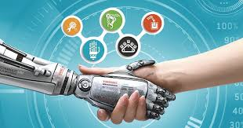
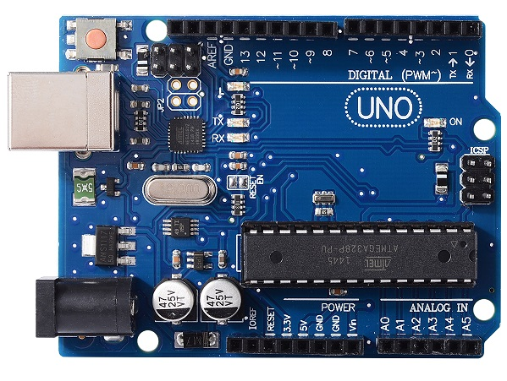
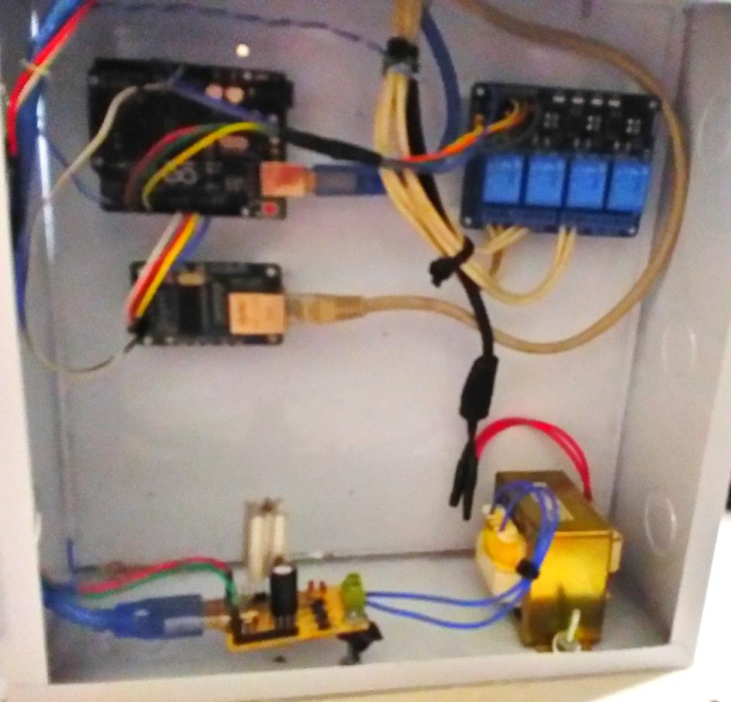
Desarrollar el sistema de control automatizado que permita la distribución de aguas grises y lluvias.

Slide 6
Controlar a distancia el prototipo mediante una aplicación móvil.

Slide 7
Validar el funcionamiento del prototipo automatizado para la reutilización de aguas grises
y lluvias en la Institución Universitaria Antonio José Camacho.

Slide 8
conclusiones
* La problemática en el aspecto de la automatización de este prototipo llevo a concluir que el mercado ofrece muchas tarjetas de desarrollo con las cuales se pueda implementar el mismo, pero la investigación realizada permitió determinar que el Arduino es la mejor tarjeta de desarrollo para este prototipo ya que cuenta con un hardware y software libre, esto es decir que es un sistema muy versátil para muchas adaptaciones de diferentes proyectos.
* Teniendo en cuenta el auge de la tecnología IP se opta por programar y direccionar un módulo Ethernet, una implementación que puede hacer que la tarjeta se conecte a una red de comunicación de mayor alcance logrando mejores resultados no solo en alcance si no en estabilidad, este módulo permite conectar el equipo a una red local ya sea conectado desde el hogar o una red corporativa.

Slide 9
AGRADECIMIENTOS
Un agradecimiento especial para el arquitecto Diego Gómez de la Universidad de San Buenaventura, quien permitió que se probara el prototipo desarrollado en la Casa Ecosostenible, que tienen dispuesta para este tipo de trabajos.
Un agradecimiento especial a el director del centro de investigación de la Institucion Universitaria Antonio Jose Camacho, Juan Carlos Cruz quien con sus conocimientos y experiencia nos guio y nos acompaño en todo el proceso de investigación.

Slide 10


